Slide 1
PROJET MACHINE LEARNING · E4 BIO
CGMacros
Un dataset scientifique pour la nutrition
personnalisée et le suivi du régime
Pallière Raphaël · Bouny Mathieu
palliere.raphael@icloud.com · bouny.mathieu@gmail.com

Slide 2
01
Préambule et objectif du projet
Objectif
Prédire la réponse glycémique
60 minutes après un repas
ENJEU CLINIQUE
Majeur
À partir de l'interaction complexe entre :
Historique glycémique continu (CGM)
Composition des repas
Activité physique
Profil clinique individuel
La maîtrise de la glycémie postprandiale est essentielle pour la prévention et la gestion des troubles métaboliques.
CGMacros · Projet ML · E4 Bio
2 / 23

Slide 3
02
Démarche d’accès aux données
01
02
03
Accréditation CITI
PhysioNet
Sélection CGMacros
Obtention des certifications du CITI Program pour la recherche sur sujets humains
Ouverture de l'accès à plusieurs bases de données médicales de qualité
Choix du jeu de données
CGMacros · Projet ML · E4 Bio
3 / 23

Slide 4
03
Dataset
45
10
2
129K
Participants
Jours de suivi
Capteurs CGM
Points glycémie
RÉPARTITION DE LA COHORTE
15
16
14
Sujets sains
Prédiabétiques
Diabétiques de type 2
Capteurs : Dexcom G6 Pro (5 min) + Abbott FreeStyle Libre Pro (15 min)
CGMacros · Projet ML · E4 Bio
4 / 23

Slide 5
04
Multimodalité des variables
Nutrition
Activité physique
Calories totales
Glucides
Protéines
Lipides
Fibres
Données Fitbit
METs
Fréquence cardiaque
Démographie
Biomarqueurs
Âge
Sexe
IMC
Ethnie
HbA1c
Glycémie à jeun
Insuline
Bilan lipidique
CGMacros · Projet ML · E4 Bio
5 / 23

Slide 6
05
Structure des données en 5 blocs
1
2
3
4
5
Profil patient
Glycémie temporelle
Repas
Activité physique
Microbiote
Données statiques
Série continue
Événements horodatés
Fitbit continu
1 979 bactéries
CGMacros · Projet ML · E4 Bio
6 / 23

Slide 7
06
Variables clés du profil patient
Catégorie | Variables
Identification | Subject ID · Groupe métabolique (sain / prédiabète / T2D)
Démographie | Âge · Genre · IMC · Poids · Taille · Ethnie
Glycémie | HbA1c · Glycémie à jeun · Insuline
Lipides | Triglycérides · Cholestérol total · HDL · LDL · VLDL
Indices composites | Non-HDL · Ratio Cho/HDL
CGMacros · Projet ML · E4 Bio
7 / 23

Slide 8
07
Répartitions observées
50+
2x
ans d'âge moyen
plus de femmes
Étendue jusqu'à 70 ans
Déséquilibre de genre marqué
~75%
≈
Hispanic / Latino
équilibre 3 groupes
Majorité ethnique nette
15 / 16 / 14 patients
CGMacros · Projet ML · E4 Bio
8 / 23

Slide 9
08
Deux approches de modélisation
Approche 1 · Régression
Approche 2 · Classification
Prédire la valeur glycémique exacte
Catégoriser hypo / normo / hyperglycémie
AVANTAGES
Conserve la richesse quantitative
Différencie hyperglycémie légère vs sévère
INCONVÉNIENTS
Sensible aux effets de bord près des seuils cliniques
AVANTAGES
Optimisé pour les frontières diagnostiques
Précision accrue sur le changement de classe
INCONVÉNIENTS
Perte d'information sur l'amplitude
Déséquilibre naturel des classes à gérer
CGMacros · Projet ML · E4 Bio
9 / 23

Slide 10
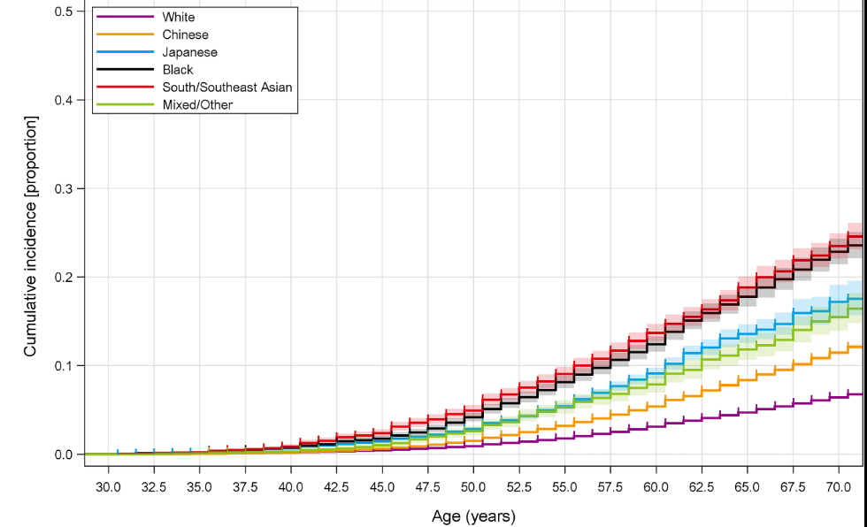
09
Difficulté 1 · Variables problématiques
Variable ethnie
Pertinente cliniquement (incidence variable selon l'origine) mais complexifie les calculs.
→ Décision : écartée dans un premier temps, réintégration possible ensuite
CGMacros · Projet ML · E4 Bio
10 / 23

Slide 11
10
Difficulté 2 · Valeurs aberrantes
DIAGNOSTIC
PATIENT
Probable problème cardiaque
N° 12
Triglycérides très élevés
LDL (Cal) très élevé
Pathologie externe au diabète
Problème cardiaque repéré
DÉCISION
Suppression du patient pour préserver la cohérence de l'étude sur la glycémie
CGMacros · Projet ML · E4 Bio
11 / 23

Slide 12
11
Difficulté 3 · Données manquantes et corrélations
Données manquantes
Corrélations fortes
Capteur DEXCOM supprimé au profit d'Abbott Libre
Triglycérides ↔ LDL (Cal)
Homogénéité garantie sur 45 patients
Suppression des incohérences inter-capteurs
Signal Abbott complet et fiable
0.88
Coefficient de
corrélation
→ Conservation : lien clinique justifié, suppression incohérente
CGMacros · Projet ML · E4 Bio
12 / 23

Slide 13
12
Protocole de validation et enjeu
45
1 700
RISQUE
→
Corrélation
intra-patient
patients
fenêtres repas
ENJEU CENTRAL
Mesurer la capacité du modèle à prédire sur un patient jamais vu.
Filtre appliqué : minimum 30 points valides sur 60 min pré-repas.
CGMacros · Projet ML · E4 Bio
13 / 23

Slide 14
13
Stratégie de partitionnement
PRINCIPE FONDAMENTAL
Partitionnement exclusivement au niveau patient — jamais au niveau des fenêtres repas
GroupKFold
Aucune fuite
Généralisation
Validation croisée avec groups = patient_id
Pas de fenêtre d'un patient test vue à l'entraînement
Mesure réelle de la performance sur nouveau patient
CGMacros · Projet ML · E4 Bio
14 / 23

Slide 15
14
Modèle de référence · Baseline
"
Régression linéaire
au lieu de Random Forest initialement prévu
Fondamental
Interprétable
Test de linéarité
Modèle le plus basique du ML supervisé
Plancher de performance lisible et explicable
Si performant → relations majoritairement linéaires
CGMacros · Projet ML · E4 Bio
15 / 23

Slide 16
15
Métriques d'évaluation · Régression
RMSE
Root Mean Squared Error
Pénalise les grosses erreurs · Exprimée dans la même unité que la cible · Sensible aux outliers
MAE
Mean Absolute Error
Moyenne des valeurs absolues · Robuste aux outliers · Interprétation très simple
R²
Coefficient de détermination
Qualité globale du modèle · Comparaison directe entre modèles · Complémentaire aux deux autres
CGMacros · Projet ML · E4 Bio
16 / 23

Slide 17
16
Métriques d'évaluation · Classification
Précision
Rappel
F1-Score
Visualise le nombre de vrais positifs parmi les prédictions positives
Crucial pour détecter les faux négatifs — point d'attention majeur en contexte clinique
Moyenne harmonique des deux métriques pour une vision équilibrée
CGMacros · Projet ML · E4 Bio
17 / 23

Slide 18
17
Résultats · Arbres de décision
Importance des features selon l'horizon de prédiction
t+30 min
t+60 min
t+90 min
~85%
~45%
~50%
cgm_at_meal
bio_Fasting GLU
bio_Fasting GLU
La glycémie n'a pas encore bougé, la valeur de départ suffit
cgm_at_meal ~28% · hour_sin ~10% · HbA1c apparaît
cgm_at_meal ~17% · bio_A1c ~12%
CGMacros · Projet ML · E4 Bio
18 / 23

Slide 19
18
Interprétation de l'évolution temporelle
Plus l'horizon est lointain,
plus le profil métabolique compte.
Signal CGM
Biomarqueurs
Features faibles
Perd de l'importance relative à mesure que l'horizon s'allonge
Gagnent en poids (Fasting GLU, HbA1c dominent à t+60 et t+90)
Genre, groupe, âge : importance quasi nulle dans tous les cas
CGMacros · Projet ML · E4 Bio
19 / 23

Slide 20
19
Performances · Régression linéaire
Config A (agrégats) à t+60 min
RMSE
MAE
32.8
25.4
mg/dL
mg/dL
OBSERVATIONS CLÉS
Config A (agrégats) > Config B (séquence brute)
Seuil clinique ISO 15197 (±15 mg/dL) atteint uniquement à t+30 min
CGMacros · Projet ML · E4 Bio
20 / 23

Slide 21
20
Stratégie de sélection des modèles
Benchmark comparatif sur les mêmes données
Régression logistique
Arbres de décision
Random Forest
Réseau de neurones
CRITÈRES DE DÉCISION
Métriques
Performance
Coût
RMSE / MAE / R² pour régression
Précision / Rappel / F1 pour classification
Meilleurs scores ne signifient pas meilleur modèle — juste un critère parmi d'autres
Temps de calcul et d'analyse pris en compte dans la comparaison finale
CGMacros · Projet ML · E4 Bio
21 / 23

Slide 22
21
Perspectives et limites
À APPROFONDIR
LIMITES IDENTIFIÉES
Analyse comparative des modèles
Robustesse et tests de stabilité
Interprétation biais / variance
Analyse qualitative des erreurs
Explicabilité clinique des résultats
Limites du protocole expérimental
Limites du dataset (taille, biais)
Généralisation externe à évaluer
Robustesse sur populations différentes
Perspectives d'amélioration future
CGMacros · Projet ML · E4 Bio
22 / 23

Slide 23
CONCLUSION
Une histoire cliniquement riche
La réponse glycémique est multifactorielle et fortement personnalisée. CGMacros ne parle pas seulement de diabète, mais de l'évolution de la glycémie sur un métabolisme individuel.
OUVERTURE
Un projet ouvrant sur la médecine personnalisée et préventive.
Pallière Raphaël · Bouny Mathieu · E4 Bio

